Slide 1
Курсовая работа
По дисциплине: «Разработка корпоративных приложений»
Тема работы: Веб-приложение «Музыкальный сервис»
Министерство науки и высшего образования Российской Федерации
Муромский институт (филиал)
Федерального государственного бюджетного образовательного учреждения высшего образования
«Владимирский государственный университет имени Александра Григорьевича и Николая Григорьевича Столетовых»
Факультет Информационных Технологий и Радиоэлектроники Кафедра программной инженерии
Группа
ПИН – 122
Студент
Горячев Я. В.

Slide 2
Цель курсовой работы
Целью настоящего курсового проекта является разработка веб-приложения «Музыкальный сервис», предназначенного для автоматизации основных задач каталогизации музыкального контента. В рамках проекта реализованы функциональные модули, обеспечивающие размещение контента, управление контентом, формирование плейлистов.
Задачи работы:
Проектирование архитектуры клиент-серверного веб-приложения с использованием Spring
Реализация CRUD-операций для сущностей
Разработка механизма аутентификации и авторизации
Обеспечение безопасности данных и отказоустойчивости системы

Slide 3
Анализ технического задания
Задание – веб приложение
CRUD-методы: модераторы должны иметь возможность добавлять, изменять, удалять и просматривать информацию о артистах, группах, альбомах, треках, пользователях.
Роли пользователей: интерфейс должен адаптироваться в зависимости от роли пользователя (например, модератор и обычный пользователь), что потребует реализации системы аутентификации и авторизации
Валидация данных: валидация должна быть реализована на стороне клиента.
Безопасность: обеспечена защита данных пользователей и предотвращение несанкционированного доступа с помощью инструментов Spring
Производительность: Система должна быстро обрабатывать запросы пользователей.

Slide 4
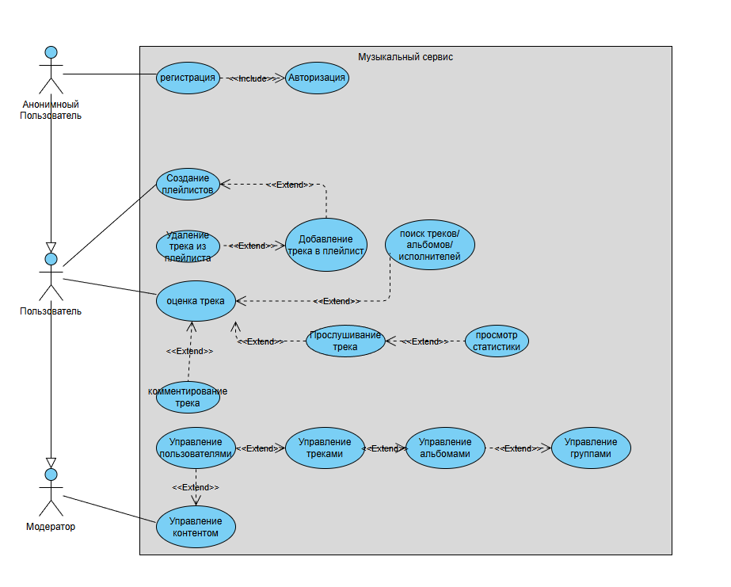
UseCase диаграмма

Slide 5
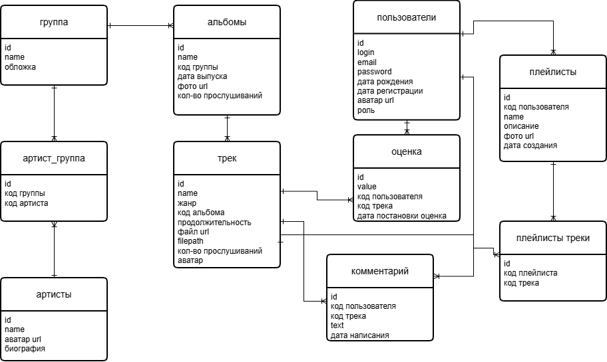
Разработка моделей данных
Диаграмма «логическая модель данных»

Slide 6
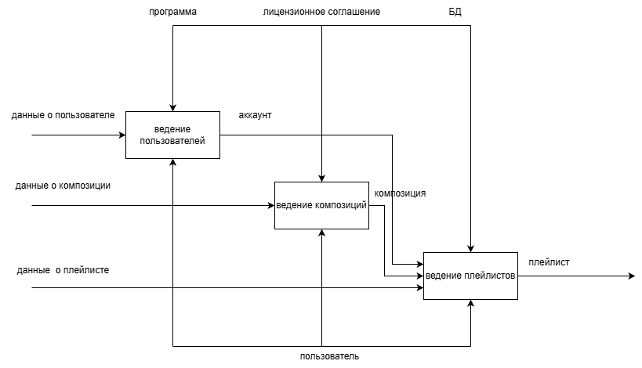
Разработка моделей данных
SADT-диаграмма

Slide 7
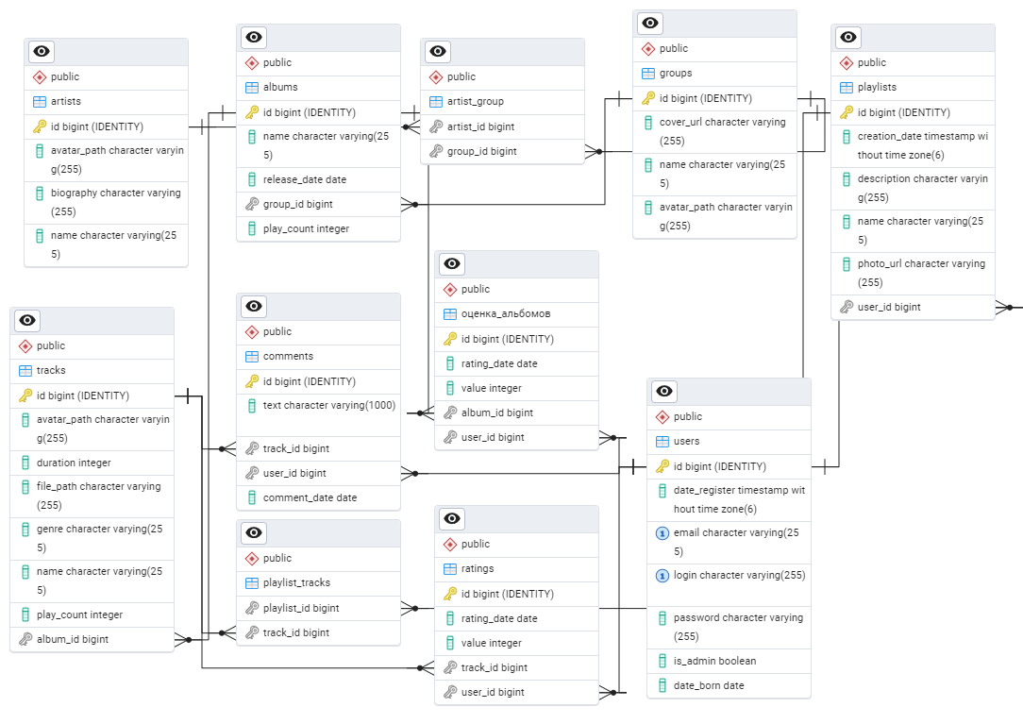
Разработка моделей данных
Физическая модель данных

Slide 8
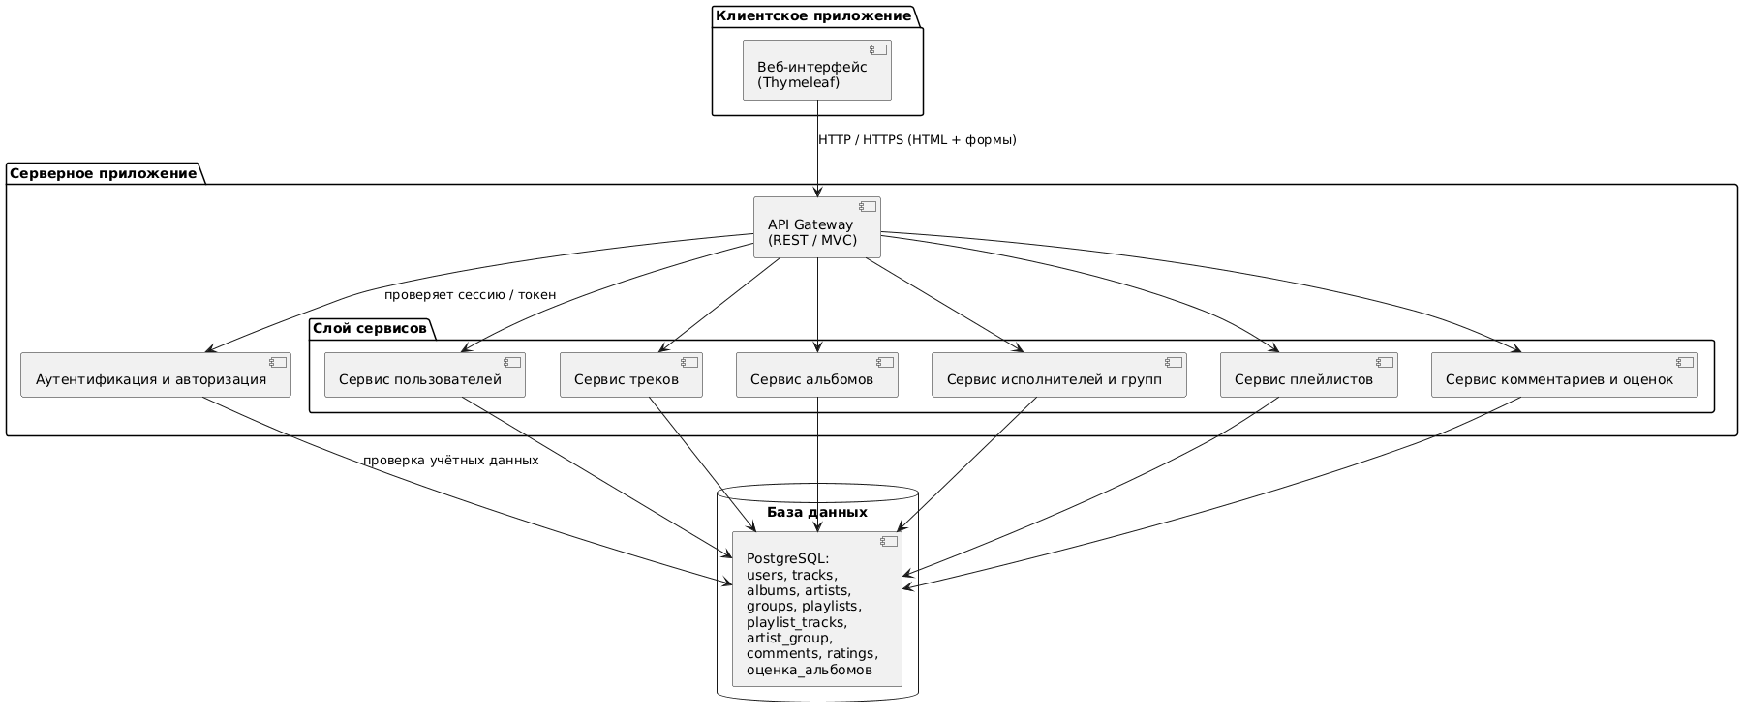
Разработка моделей данных
Диаграмма компонентов

Slide 9
Проектирование работы системы
Архитектура системы
Система представляет из себя веб-приложение, построенное по клиент-серверной архитектуре с использованием следующих технологий:
Backend: Spring (Java) – обеспечивает обработку бизнес-логики, работу с базой данных и API для фронтенда;
Frontend: Tymeleaf (html, javascript) – отвечает за пользовательский интерфейс, взаимодействие с API и отображение данных;
База данных: PostgreSQL – используется для хранения данных о сущностях.
Система имеет двухзвенную структуру:
Клиентская часть (Tymeleaf) – взаимодействует с пользователем.
Серверная часть (Spring) – обрабатывает запросы, работает с БД.

Slide 10
Проектирование работы системы
Функциональные модули
Система включает следующие основные модули:
1) Модуль авторизации и аутентификации
Регистрация и вход в систему;
Разграничение прав доступа (пользователь и модератор).
2) Модуль управления контентом (для модератора)
Просмотр, добавление, редактирование и удаление данных о треках, артитах, альбомах, группах и др.
3) Модуль работы с плейлистами
Просмотр, добавление, редактирование и удаление данных о плейлистах
Добавеление, удаление треков из плейлистов

Slide 11
Разработка и реализация системы
Технологический стек
Backend:
Язык: Java.
Фреймворк: Spring Boot Framework для создания API.
Аутентификация: сессии через встроенную систему аутентификации Spring.
Frontend.
Шабонизатор: tymeleaf для создания пользовательского интерфейса.
Интерактивность: JavaScript, интерактивность, прослушивание музыки.
База данных:
Тип: PostgreSQL.
Назначение: Хранение данных о сущностях.

Slide 12
Разработка и реализация системы
Структура проекта
Проект состоит из двух основных частей:
Backend (Java):
application.properties – конфигурация приложения, настройки БД (PostgreSQL);
SecurityConfig.java – настройки безопасности, аутентификации и авторизации;
Pojo/ – определение моделей (User, artist, group, album, track, comment, playlist, rating);
Controllers/ – обработка запросов (AdminController, AutorizationController, mainController и др.);
DTO/ – передача данных между слоями.
repository/ – доступ к данным через Spring Data JPA;
service/ – бизнес-логика приложения;
Tymeleaf:
resources/static/css/ – стили;
resources/static/js/ – интерактиность.
resources/templates/ - шаблоны.

Slide 13
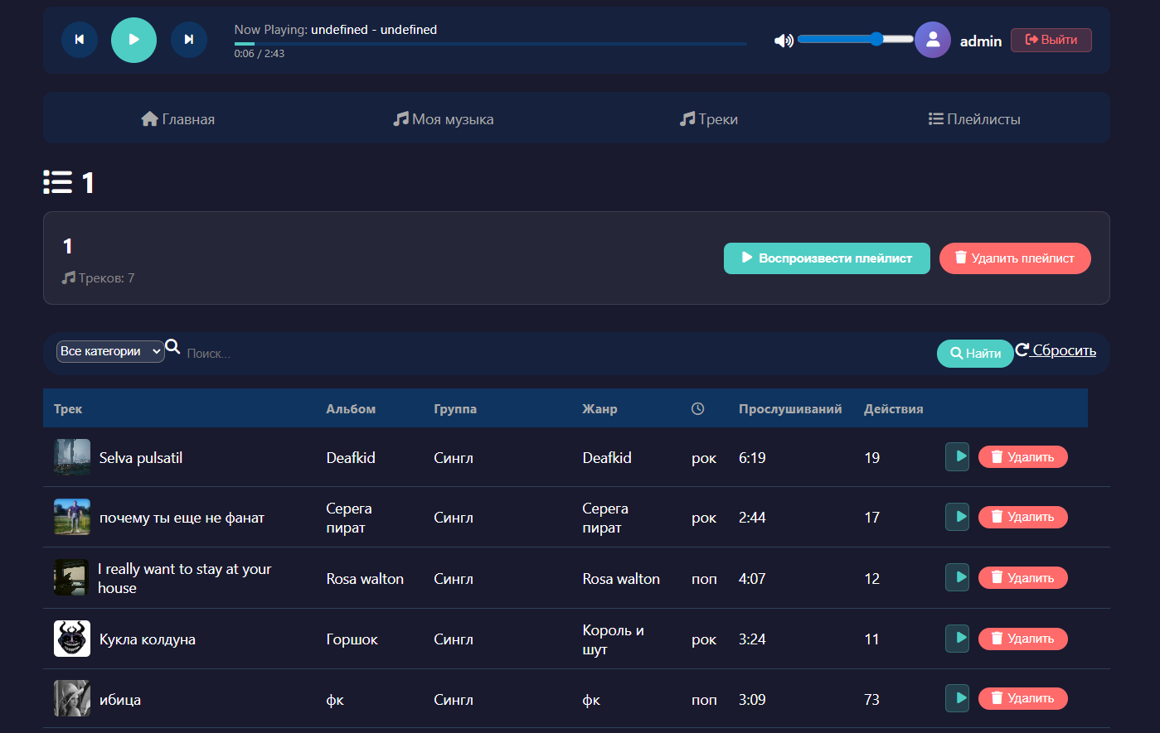
Демонстрация работы приложения
Треки в плейлисте

Slide 14
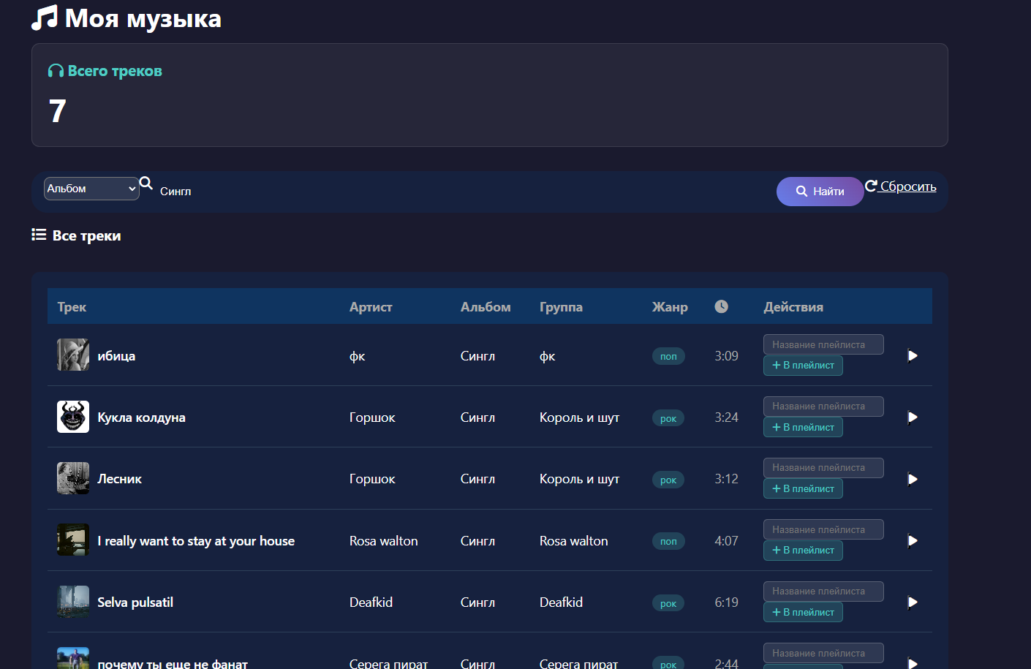
Демонстрация работы приложения
Поиск по альбому

Slide 15
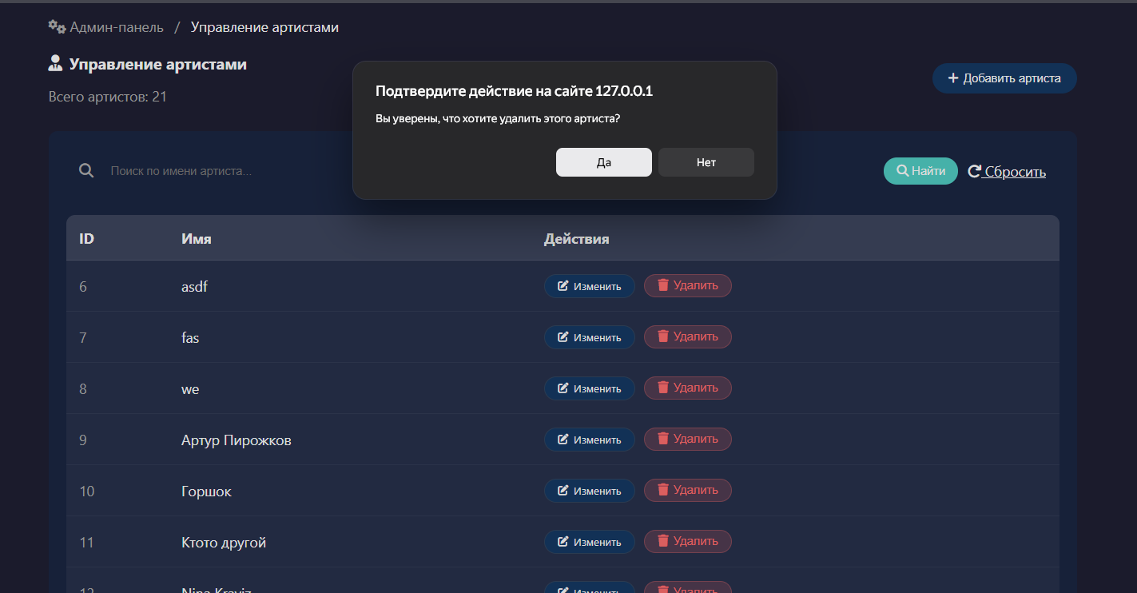
Демонстрация работы приложения
Удаление артиста

Slide 16
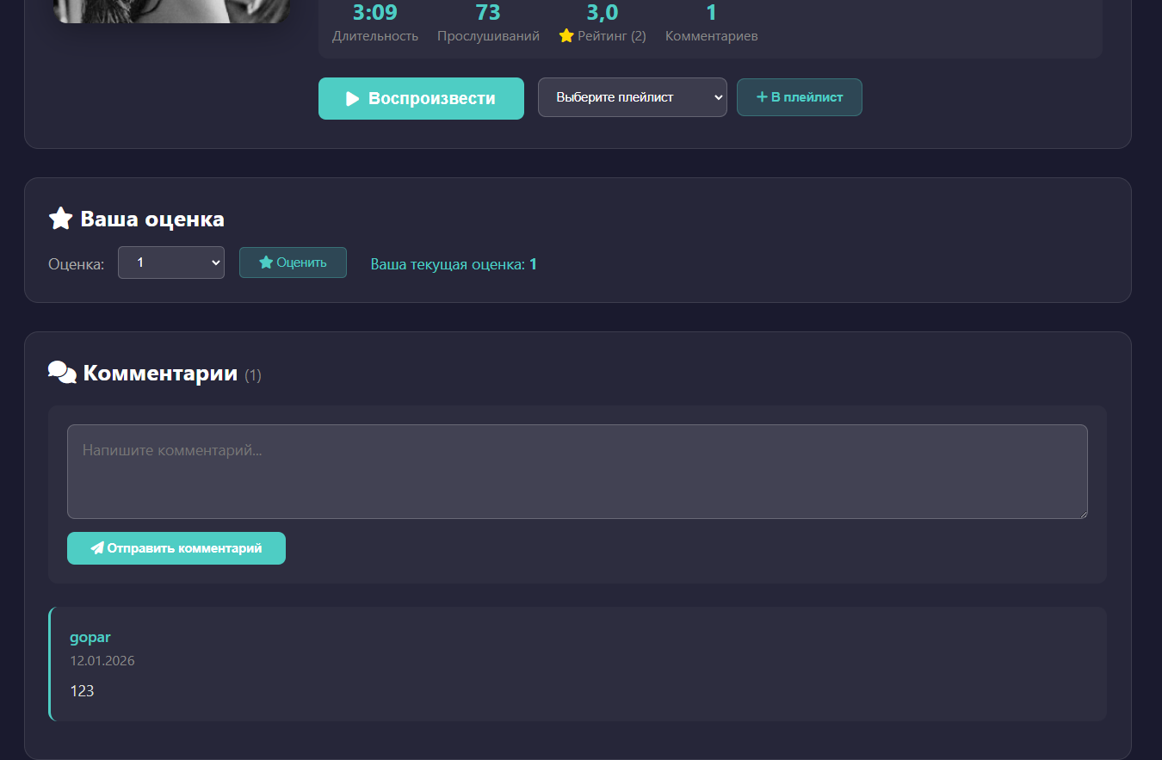
Демонстрация работы приложения
Комментирование, оценивание

Slide 17
Заключение
В результате данной работы была создано веб-приложение «Музыкальный сервис». Данная система использует базу данных, в которой хранится информация о треках, альбомах, группах, артистах. Система предоставляет пользователям возможность прослушивать треки, управлять плейлистами. Модераторы получают доступ ко всем таблицам базы данных.

